Slide 1
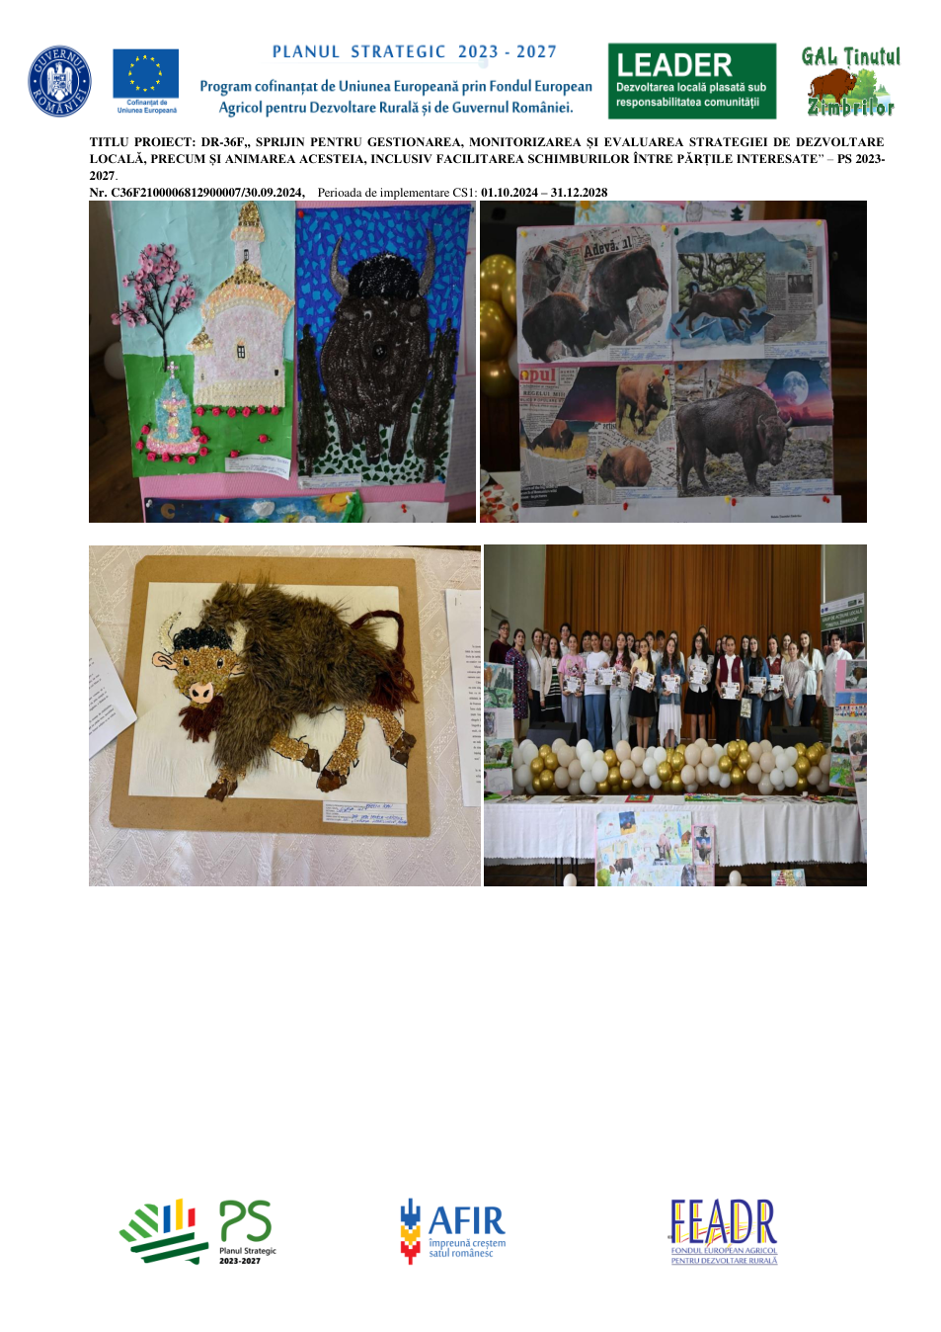
ȚINUTUL ZIMBRILOR PRIN OCHI DE COPIL
Ediția a II-a • De la concurs la o poveste care rămâne
Cum văd copiii
locul în care trăiesc?
Descoperim. Cunoaștem. Prețuim. Ocrotim.

Slide 2
Ediția a II-a, în câteva cifre
O comunitate educațională mobilizată în jurul identității locale
82
elevi participanți
45
premii și mențiuni
37
diplome de participare
13
cadre didactice coordonatoare
5
membri ai juriului
100
diplome și distincții
GAL Ținutul Zimbrilor • 13 august 2026

Slide 3
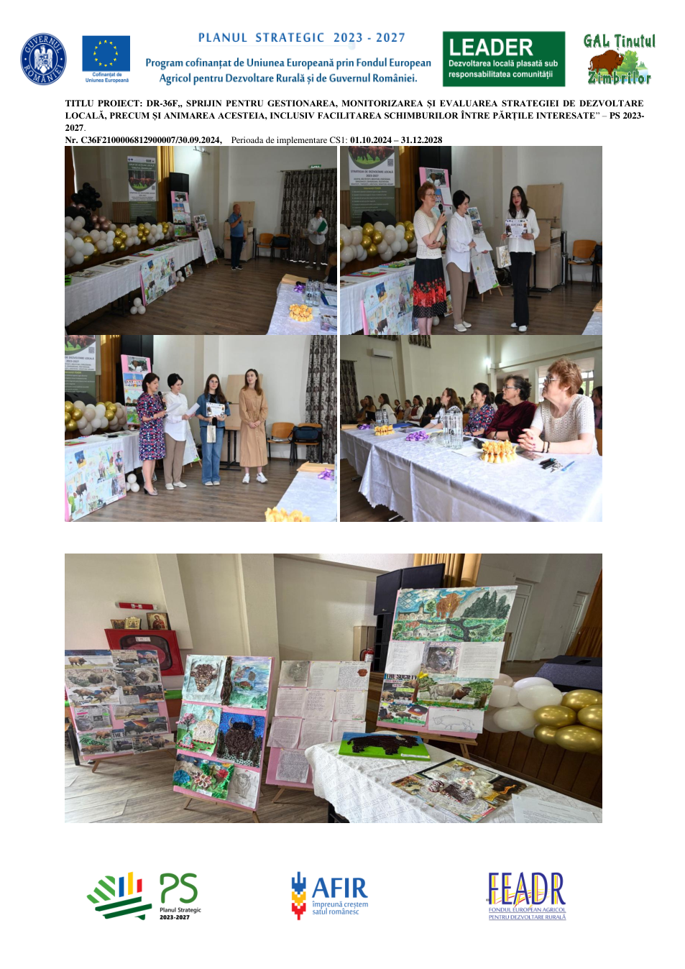
Un singur teritoriu. Multe perspective.
Concursul a fost promovat în toate cele 11 comune ale GAL
Copiii au redescoperit:
natura și peisajele locale
patrimoniul cultural și tradițiile
locurile și simbolurile comunităților
sentimentul de apartenență la Ținutul Zimbrilor
GAL Ținutul Zimbrilor • 13 august 2026

Slide 4
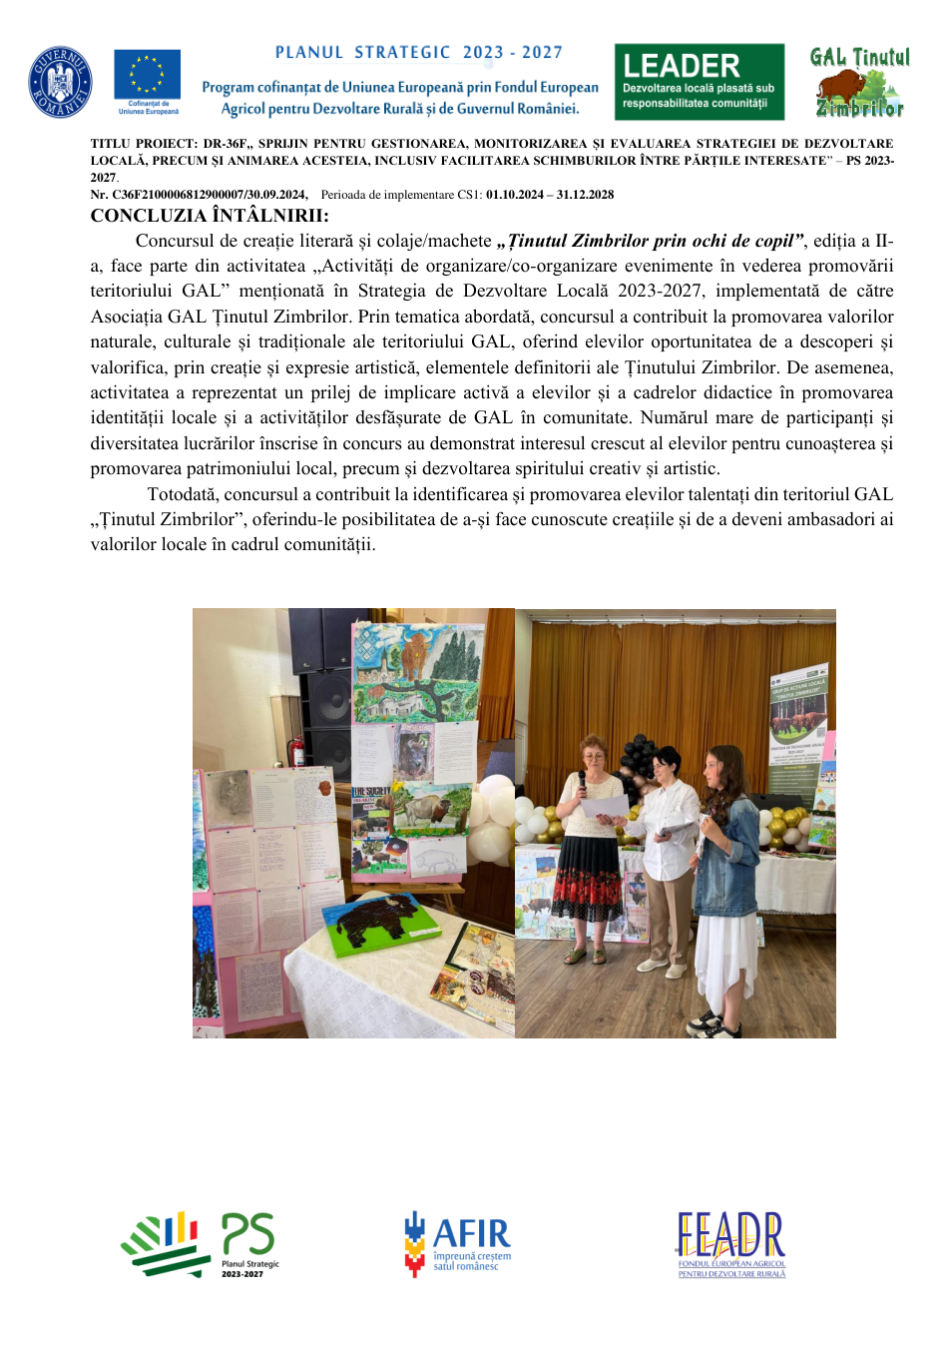
Cum au văzut copiii Ținutul Zimbrilor?
Prin cuvânt, imagine și creativitate
CUVÂNT
poezie • proză
IMAGINE
colaje
CREATIVITATE
machete
GAL Ținutul Zimbrilor • 13 august 2026

Slide 5
Ținutul Zimbrilor prin ochii lor
Imagini, emoții și creativitate din ediția a II-a
▶ REDĂ VIDEOCLIPUL
YouTube • concursul „Ținutul Zimbrilor prin ochi de copil”

Slide 6
Ce se întâmplă cu aceste creații
după terminarea concursului?
Le premiem. • Le expunem. • Sau le facem să rămână?
GAL Ținutul Zimbrilor • 13 august 2026

Slide 7
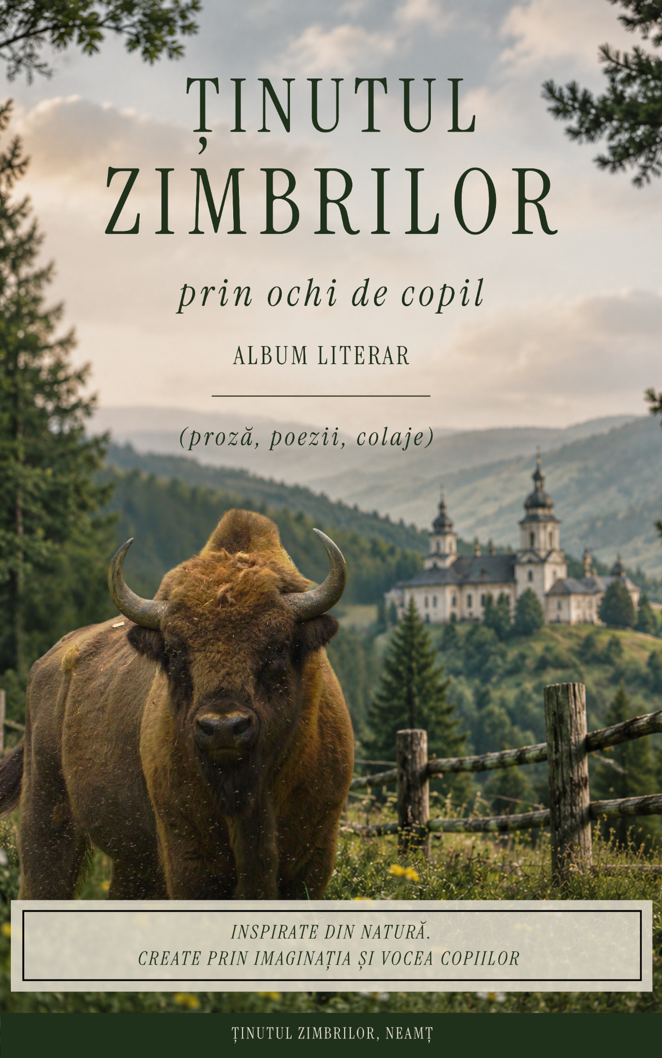
De la concurs… la carte
O inițiativă GAL pentru ca vocea copiilor să rămână
„Ținutul Zimbrilor prin ochi de copil”
Creații literare premiate • Ediția a II-a
Nu doar o culegere de texte.
Ținutul Zimbrilor povestit de copiii lui.
GAL Ținutul Zimbrilor • 13 august 2026

Slide 8
De ce o carte?
Pentru ca rezultatul concursului să devină memorie a comunității
MEMORIE
păstrăm creațiile
IDENTITATE
spunem cine suntem
EDUCAȚIE
încurajăm copiii
PROMOVARE
dăm voce teritoriului
„Promovarea unui teritoriu se poate face și prin vocea copiilor care trăiesc aici.”
GAL Ținutul Zimbrilor • 13 august 2026

Slide 9
Povestea continuă
Ne dorim ca „Ținutul Zimbrilor prin ochi de copil” să devină o tradiție
EDIȚIA A III-A
Un nou partener educațional.
O nouă temă.
Noi copii. Aceeași dragoste pentru Ținutul Zimbrilor.
DESCOPERIM. CUNOAȘTEM. PREȚUIM. OCROTIM.

